Slide 1
Аналітика даних
Лекція 6. Класифікація. Метод k найближчих сусідів (kNN)
Модуль 3 · Методи класифікації
Notes:
Мета лекції: ввести задачу класифікації — передбачити не число (як регресія в Лекції 5), а категорію; навчитися оцінювати класифікатор матрицею невідповідності та метриками; і розібрати перший конкретний метод — kNN. Цією лекцією починається Модуль 3. Тривалість — 1.5 год.

Slide 2
План лекції
• Класифікація: задача, повнота й чистота, типи задач
• Машинне навчання: з учителем / без; тренувальна й тестова множини
• Оцінювання: матриця невідповідності (TP, TN, FP, FN)
• Метрики: правильність, точність, чутливість, F₁, MCC
• Метод kNN: відстані, нормалізація, вибір k, зважений варіант
Notes:
Дорожня карта. Перша половина лекції — загальна теорія класифікації та як міряти її якість; друга — перший конкретний метод, kNN. Наголосити: матриця невідповідності й метрики знадобляться для оцінювання всіх класифікаторів курсу (дерева — Лекція 7, баєсів — Лекція 8).

Slide 3
Частина 1
Класифікація як задача
Notes:
Спершу — сама задача класифікації, її критерії якості, місце в машинному навчанні та поділ даних на навчальні й тестові.

Slide 4
Класифікація
Класифікація — за ознаками об'єкта передбачити його клас із наперед відомої множини
Ознаки x — вектор x = (x₁, …, xₘ) — предиктори; числові або категоріальні
Клас y — мітка з K наперед заданих класів; класифікатор ŷ = f(x)
Notes:
Класифікація — це навчання з учителем: будуємо правило, що кожному об'єкту за значеннями його ознак приписує один із наперед заданих класів. Ключова відмінність від регресії (Лекція 5): там ціль — неперервне число, тут — категорія, тому й якість міряють інакше — часткою правильно віднесених об'єктів. Приклад 6.1: банк за ознаками (вік, дохід, стаж) відносить заявника до класу «надати» чи «відмовити». Задачі бувають: за кількістю класів — бінарні (спам / не спам) і мультиномінальні (цифри 0–9); за числом ознак — одно- й багатовимірні; за характером відповіді — детерміністичні (одна мітка) й імовірнісні (ймовірності класів).

Slide 5
Повнота і чистота
Повнота — усі об'єкти одного класу потрапляють в одну групу — без «загублених»
Чистота — кожна група містить об'єкти лише одного класу — без домішок чужих
Notes:
Будь-яке розбиття на класи оцінюють цими двома взаємодоповняльними критеріями, що перебувають у природному напруженні. Якщо оголосити всі об'єкти одним великим класом — повнота ідеальна (нічого не загублено), а чистота жахлива (група змішана); якщо кожен об'єкт зробити окремою групою — навпаки. Гарний класифікатор балансує повноту й чистоту; кількісно це напруження виражають метрики чутливості та точності (Частина 2), а в деревах рішень — ентропія та індекс Джині.

Slide 6
Машинне навчання
Машинне навчання — комп'ютер «навчається» на даних, а не програмується явно на кожен випадок
Навчання з учителем — у прикладах відома правильна відповідь (мітка) — класифікація, регресія
Навчання без учителя — міток немає; модель сама шукає структуру — кластеризація (Модуль 4)
Notes:
Класифікатор рідко програмують правилами вручну — його навчають на прикладах; це підгалузь штучного інтелекту, що застосовує статистичні прийоми. За тим, що саме відомо про дані під час навчання, розрізняють навчання з учителем (мітки відомі) і без учителя (міток немає). Типова помилка — плутати класифікацію з кластеризацією: обидві «розкладають по групах», але класифікація навчається на готових мітках і приписує наперед відомий клас, а кластеризація мітками не користується й формує групи сама.

Slide 7
Тренувальна й тестова множини
Тренувальна множина — модель бачить під час навчання й на ній підбирає параметри (≈70–80 %)
Тестова множина — прихована до кінця; використовують один раз — оцінити якість на нових об'єктах
Перенавчання — модель «завчила» навчальні дані (шум), але провалюється на нових
Notes:
Модель не можна чесно оцінювати на тих самих даних, на яких вона навчалася — вона могла їх просто запам'ятати. Тому наявні розмічені дані ділять. Мета — не мінімальна похибка на навчанні, а узагальнення: добра робота на нових, небачених об'єктах. Модель, що ідеально відтворює навчальні дані, але провалюється на тестових, — перенавчена (вловила випадковий шум замість закономірності). Для надійнішої оцінки застосовують перехресну перевірку, коли роль тесту по черзі грають різні частини даних.

Slide 8
Частина 2
Оцінювання класифікатора
Notes:
Перш ніж вивчати конкретний метод, домовимося, як міряти його якість. Ці інструменти — матриця невідповідності та метрики — універсальні для всіх методів курсу.

Slide 9
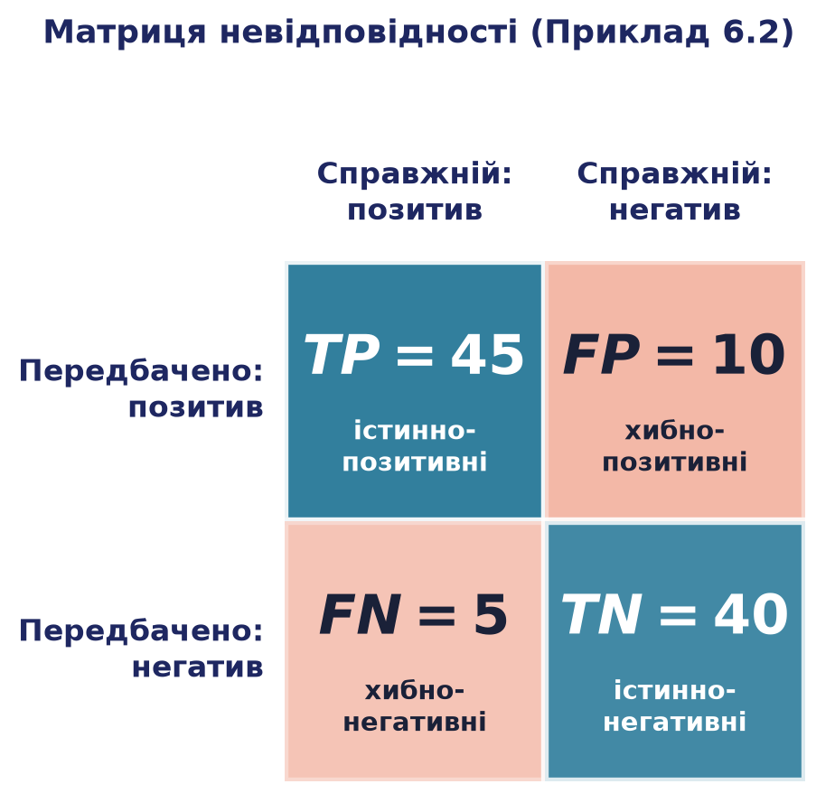
Матриця невідповідності
діагональ TP, TN — правильні рішення; поза діагоналлю FP, FN — два різні типи помилок
Notes:
Для бінарної класифікації один клас називають позитивним (той, що цікавить, — «хворий», «спам»), інший — негативним. Порівнюючи передбачення з істиною, кожен об'єкт потрапляє в одну з чотирьох клітинок: TP — позитивні, правильно названі позитивними; TN — негативні, правильно названі негативними; FP — негативні, помилково названі позитивними (помилка I роду, «хибна тривога»); FN — позитивні, помилково названі негативними (помилка II роду, «пропуск»). Розрізняти FP і FN критично: для медичного тесту пропуск хвороби (FN) значно небезпечніший за хибну тривогу (FP).

Slide 10
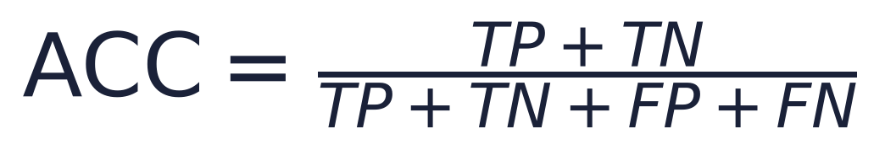
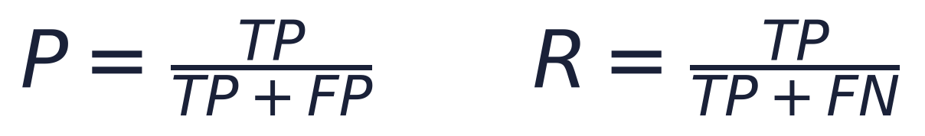
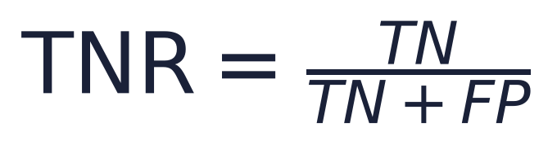
Метрики якості
Notes:
З чотирьох чисел матриці утворюють метрики (усього об'єктів N = TP+TN+FP+FN). Правильність (accuracy) — частка всіх правильних рішень. Точність (precision) відповідає на запитання «серед названих позитивними — скільки справді позитивні?», а чутливість, вона ж повнота (recall), — «серед справді позитивних — скільки ми вловили?». Специфічність (TNR) — частка правильно розпізнаних негативних. Точність і чутливість перебувають у напруженні — як повнота й чистота в §6.2.

Slide 11
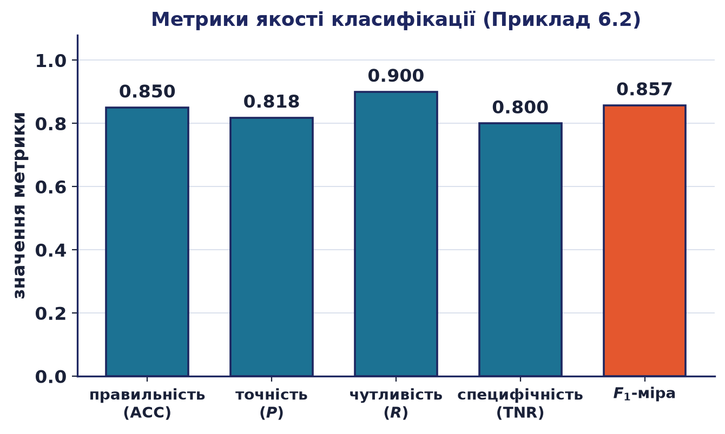
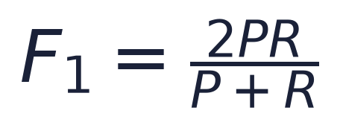
F₁-міра
Notes:
Точність і чутливість зводять в одну величину — їхнє гармонійне середнє, F₁-міру. F₁ близька до 1, лише коли обидві — і точність, і чутливість — високі; провал будь-якої тягне F₁ вниз. На діаграмі — метрики для Прикладу 6.2 (матриця TP=45, FN=5, FP=10, TN=40): правильність 0.850, точність ≈0.818, чутливість 0.900, специфічність 0.800, F₁ ≈0.857. Модель добре вловлює позитиви (R=0.90), а помірна точність (частина тривог хибні, FP=10) трохи знижує F₁.

Slide 12
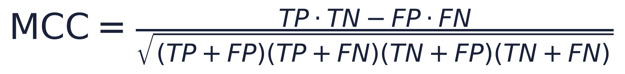
Коефіцієнт кореляції Меттьюза (MCC)
Notes:
Правильність сама по собі оманлива на незбалансованих класах — парадокс правильності: якщо серед 1000 пацієнтів лише 10 хворих, класифікатор, що завжди каже «здоровий», має ACC = 0.99, але чутливість 0 — не виявив жодного хворого. Тому на рідкісний позитивний клас дивіться на чутливість, точність і F₁, а не лише на ACC. Єдина метрика, збалансована навіть за перекосу класів, — коефіцієнт кореляції Меттьюза: MCC ∈ [−1, 1], де +1 — ідеальне передбачення, 0 — рівень випадкового вгадування, −1 — цілковита протилежність. Для Прикладу 6.2 MCC ≈ 0.704.

Slide 13
Частина 3
Метод k найближчих сусідів (kNN)
Notes:
Перший конкретний метод класифікації. Він не будує моделі взагалі, тож задача класифікації видно в найпрозорішому вигляді: «схожий об'єкт має схожий клас».

Slide 14
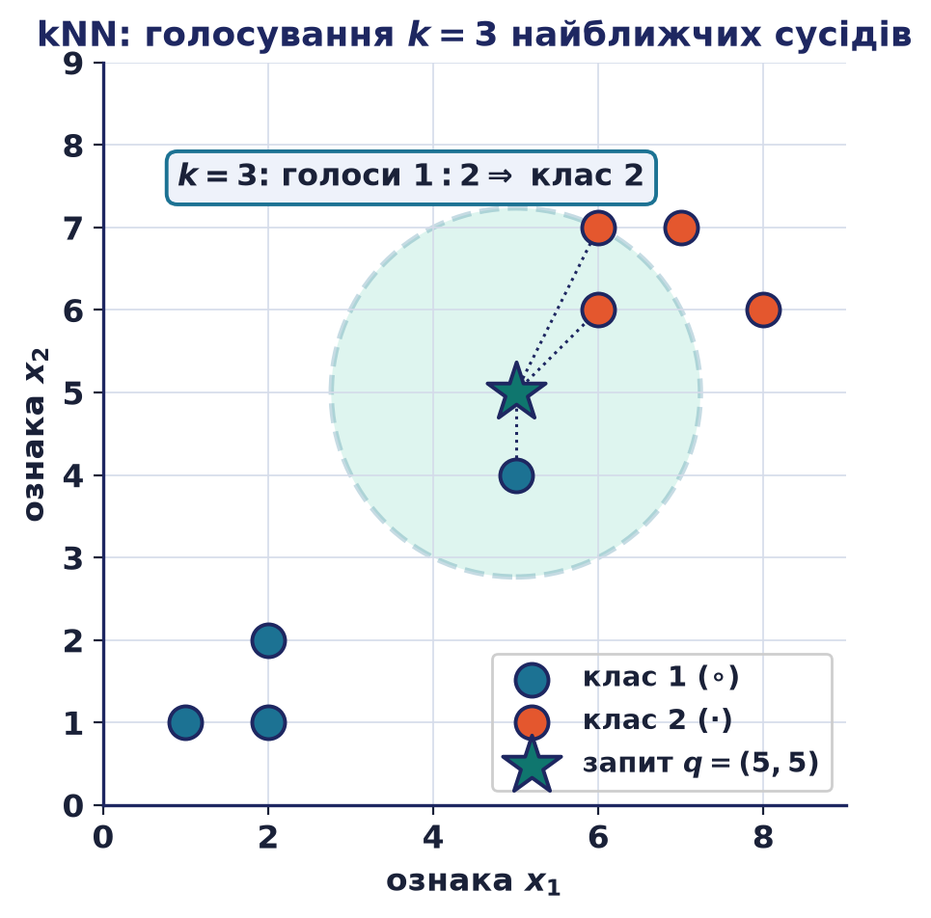
Ідея kNN
клас об'єкта = найпоширеніший серед k найближчих сусідів (тут k=3: голоси 1:2 → клас 2)
Notes:
Найпростіший принцип класифікації: схожі об'єкти належать до схожих класів, а схожість вимірюють відстанню в просторі ознак. У методі k найближчих сусідів об'єкт відносять до класу, найпоширенішого серед його k найближчих об'єктів навчальної вибірки. kNN — приклад лінивого навчання: він не будує моделі, «навчання» зводиться до запам'ятовування вибірки, а всю роботу виконують під час класифікації (тоді й обчислюють відстані до всіх точок) — тому метод простий, але повільний на великих даних і чутливий до масштабу ознак. Приклад 6.3: для запиту q=(5,5) при k=1 перемагає одинокий сусід класу 1, а при k=3 його «переголошують» два сусіди класу 2 — відповіді різні, тому вибір k важливий.

Slide 15
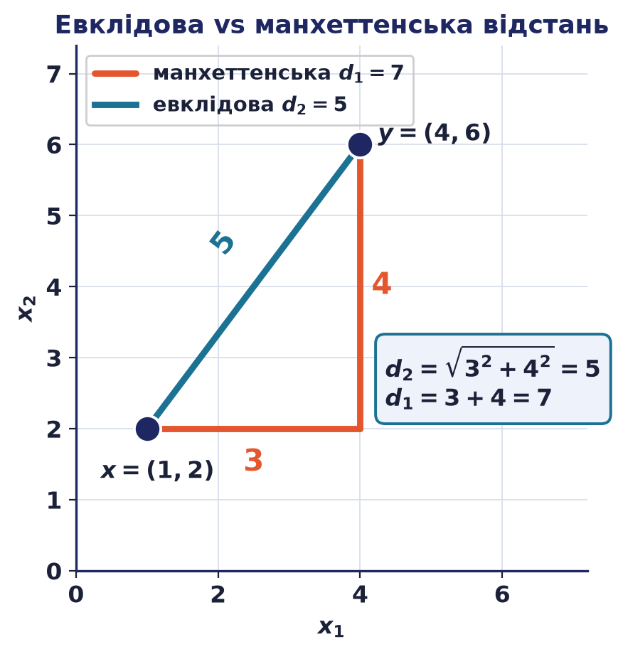
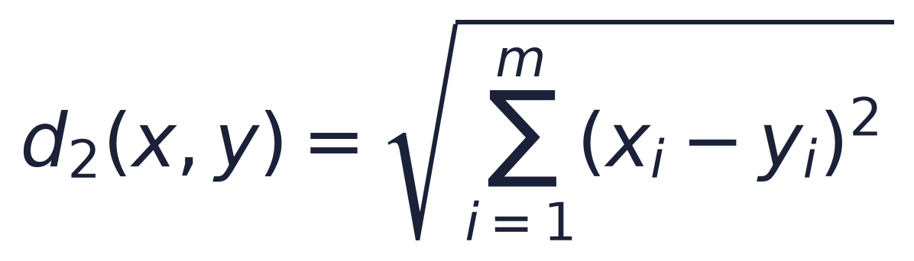
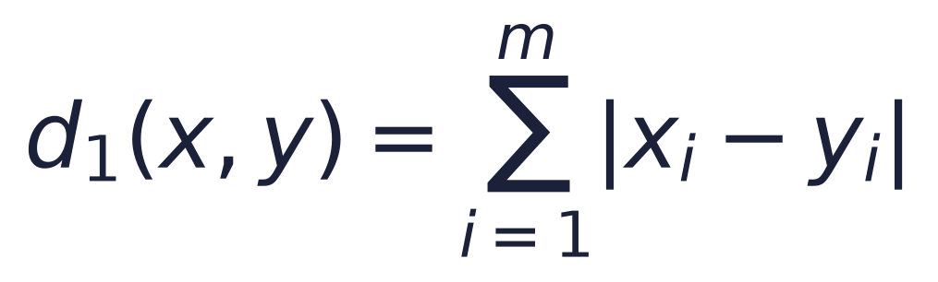
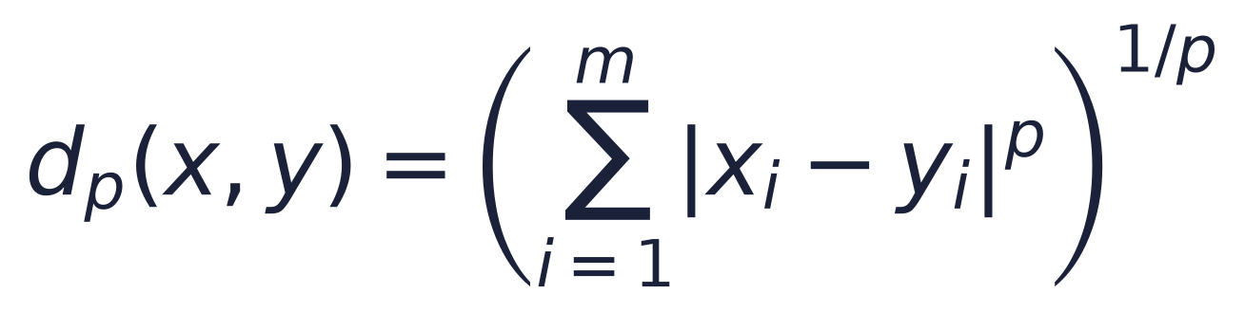
Функції відстані
Notes:
«Найближчий» означає «найближчий за деякою метрикою». Евклідова відстань (p=2) — звична пряма («гіпотенуза»); манхеттенська (p=1) — сума модулів різниць («Г-подібний шлях»); відстань Мінковського порядку p їх узагальнює, а за p→∞ дає відстань Чебишова (максимум покоординатних різниць). Приклад 6.4: для x=(1,2), y=(4,6) евклідова = 5, манхеттенська = 7, Мінковського 3-го порядку ≈4.5, Чебишова = 4 — зі зростанням p відстань спадає, бо все більшу вагу перебирає найбільша з покоординатних різниць. Для категоріальних ознак різниці не означено — тоді беруть відстань Геммінга (кількість позицій, де вектори різняться).

Slide 16
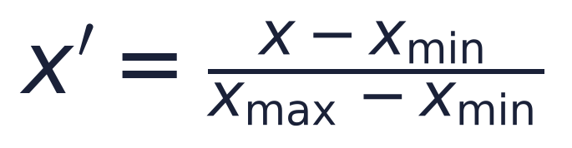
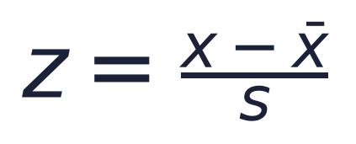
Нормалізація ознак
Notes:
kNN спирається на відстані, а відстань сліпа до сенсу ознак — просто додає квадрати різниць. Якщо ознаки мають різні масштаби, ознака з великими числами задавить решту. Приклад 6.6: для клієнтів (вік, дохід) «сира» евклідова відстань визначається майже лише доходом (тисячі проти десятків років), тож найближчим хибно виявляється старший клієнт; після нормалізації сусідство стає осмисленим. Мінімаксна нормалізація стискає ознаку в [0, 1], а z-стандартизація зводить її до нульового середнього й одиничного СКВ. Висновок: перед kNN числові ознаки майже завжди нормалізують — інакше метод фактично використовує одну «найбільшу» ознаку.

Slide 17
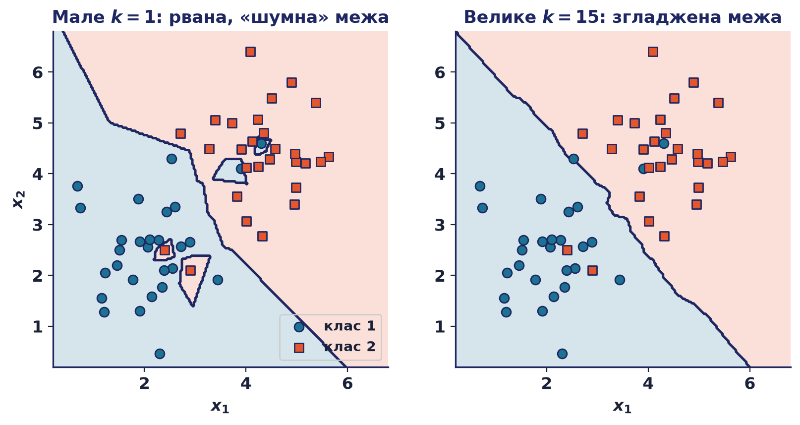
Вплив параметра k
малий k — рвані межі, чутливі до шуму (перенавчання); великий k — згладжені межі
Notes:
Параметр k керує гладкістю меж між класами. Малий k (напр. k=1) робить рішення чутливим до кожної точки, зокрема до шуму й викидів — межі «рвані», виникають острівці, є ризик перенавчання. Великий k усереднює по багатьох сусідах і згладжує межі, придушуючи шум; але якщо k завелике, у голосуванні беруть участь далекі, вже несхожі об'єкти (у крайньому разі k=N завжди повертає найбільший клас усієї вибірки — надмірне згладжування, недонавчання). Оптимальне k шукають експериментально за якістю на тестовій множині; практичне правило-орієнтир k ≈ √N. Типова помилка: за парного k у бінарній задачі можлива нічия — тому беріть непарне k (1, 3, 5, …).

Slide 18
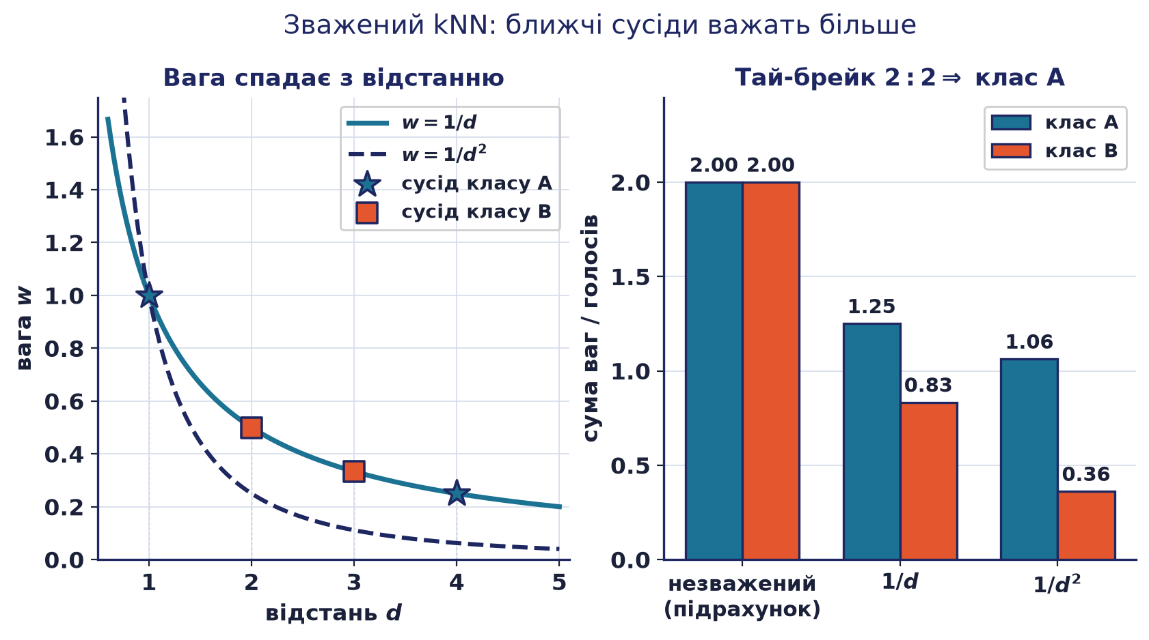
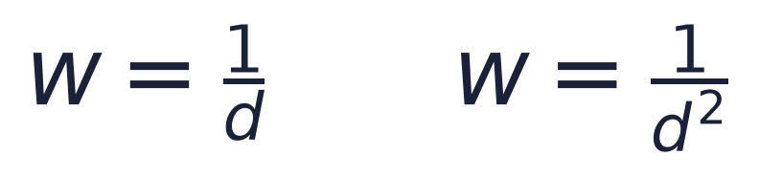
Зважений kNN
Notes:
У звичайному голосуванні всі k сусідів рівноправні, хоч один може бути впритул, а інший — на самому краю околу. Логічно дати ближчим сусідам більшу вагу: голос сусіда на відстані d береться з вагою 1/d або 1/d² (за d=0 — нескінченна вага, тобто збіг із навчальною точкою), а клас об'єкта — той, для якого сума ваг сусідів найбільша. Зважування, зокрема, розв'язує нічиї й пом'якшує вимогу до вибору k. Приклад 6.7: серед k=4 сусідів рахунок 2:2 дає нічию у звичайному голосуванні, а зважене (завдяки дуже близькому сусіду на відстані 1) впевнено віддає об'єкт класу A за обома схемами ваг.

Slide 19
Підсумок
• Класифікація — навчання з учителем: за ознаками передбачити категорію; якість = повнота + чистота
• Дані ділять на тренувальну й тестову множини → узагальнення, уникнення перенавчання
• Матриця невідповідності (TP, TN, FP, FN) → ACC, P, R, TNR, F₁, MCC; на перекосі класів ACC оманлива
• kNN — ліниве навчання: клас = голос k найближчих сусідів; повільне на великих даних
• Відстані (евклідова, манхеттенська, Мінковського, Геммінга); ознаки нормалізують; k непарне; зважений kNN
Notes:
Ключове на винос: класифікація передбачає категорію, а її якість завжди міряють матрицею невідповідності та похідними метриками (особливо F₁ і MCC на незбалансованих класах). kNN — найпрозоріший метод («схожий об'єкт має схожий клас»), але вимагає нормалізації ознак і вдалого (непарного) вибору k. Далі, у Лекції 7, — методи, що будують явну модель: дерева рішень.

